Slide 1

Programmas «Apvārsnis Eiropa» sniegtās iespējas un NKP atbalsts
Lāsma Brenča
Latvijas Zinātnes padome
Nacionālais kontaktpunkts
lasma.brenca@lzp.gov.lv
1.1.1. specifiskā atbalsta mērķa “Pētniecības un inovāciju kapacitātes stiprināšana un progresīvu tehnoloģiju ieviešana kopējā P&A sistēmā” 1.1.1.5. pasākuma “Latvijas pilnvērtīga dalība Apvārsnis Eiropa programmā, tajā skaitā nodrošinot kompleksu atbalsta instrumentu klāstu un sasaisti ar RIS3 specializācijas jomu attīstīšanu” projekts “Atbalsts Latvijas dalībai starptautiskās pētniecības un inovācijas programmās”. ietvaros

Slide 2
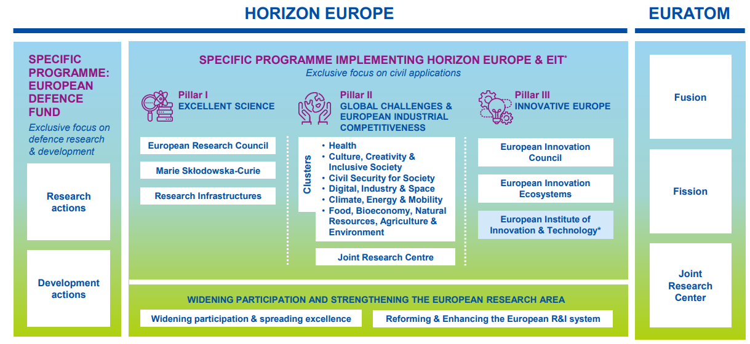
APVĀRSNIS EIROPA
WORK PROGRAMMES 2023-2024

Slide 3
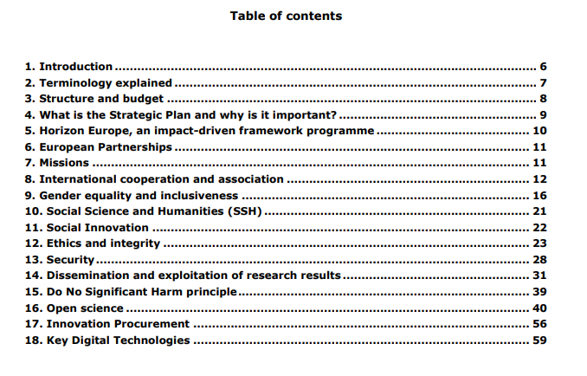

PROGRAMMAS CEĻVEDIS
https://ec.europa.eu/info/funding-tenders/opportunities/docs/2021-2027/horizon/guidance/programme-guide_horizon_en.pdf

Slide 4
PROJEKTU VEIDI
Veids | Aktivitāte | Lpp. limits | Finansējums
RIA (Research and Innovation Actions) | Activities to establish new knowledge or to explore the feasibility of a new or improved technology, product, process, service or solution. | 45 lpp. | Līdz 100%
IA (Innovation Actions) | Activities to produce plans and arrangements or designs for new, altered or improved products, processes or services. | 45 lpp. | *Līdz 70%
CSA (Coordination and Support Actions) | Activities that contribute to the objectives of Horizon Europe. This excludes R&I activities, except for ‘Widening participation and spreading excellence’. | 30 lpp. | Līdz 100%
* 70% finansējums tiek piešķirts peļņas organizācijā, savukārt bez- peļņas 100%
Notes:
par projekta veidiem un budžetu Pirmajā un trešajā pīlārā dotācijas lielākoties tiks piešķirtas vienam saņēmējam (viena saņēmēja shēmas), bet otrajā pīlārā dotācijas galvenokārt tiks piešķirtas starptautiskiem saņēmēju konsorcijiem, kas nodrošinās dažādu valstu pētnieku un pētniecības organizāciju sadarbību.

Slide 5
TEHNOLOĢIJAS GATAVĪBAS LĪMEŅI
TRL 1 – Izzināti dabas likumi
TRL 2 – Formulēta tehnoloģijas praktiskā lietojuma koncepcija
TRL 3 – Koncepcijas eksperimentālā pārbaude: uzsākta izpēte un izstrāde (analītiskie/laboratorijas pētījumi)
TRL 4 – Tehnoloģijas validācija laboratorijas vidē: veikta galveno tehnoloģisko komponentu integrācija
TRL 5 – Tehnoloģijas validācija mākslīgi radītā vidē: tehnoloģiskie komponenti ir integrēti ar samērā reāliem atbalsta elementiem
TRL 6 – Tehnoloģijas demonstrācijā mākslīgi radītā vidē: sistēmas modelis vai prototips ir pārbaudīts mākslīgi radītā vidē
TRL 7 – Sistēmas prototipa demonstrācija darbības vidē: sistēmas prototips, kas atbilst vai tikai minimāli atšķiras no plānotās sistēmas, ir pārbaudīts reālās darbības vidē
TRL 8 – Sistēma ir pabeigta un pārbaudīta: ir pierādīts, ka tehnoloģija darbojas tās galīgajā formā un plānotajos apstākļos (pēdējais tehnoloģijas attīstības līmenis)
TRL 9 – Sekmīga sistēmas ekspluatācija

Slide 6

Ieteikumi veiksmīgai dalībai
Pirms rakstīt pieteikumi rūpīgi iepazīties ar klastera darba programmu, lai izprastu interesējošā konkursa mērķus un vadlīnijas.
Rūpīgi izskatīt konkursa vērtēšanas kritērijus un iepazīties ar terminiem
Iepazīties ar Eiropas Savienības politiskajiem mērķiem un prioritātēm
Izveidojiet spēcīgu un daudznozaru konsorciju. Konsorcija sastāvā ir jābūt partneriem no dažādām valstīm, kas apvieno zināšanas pētniecībā, jāsniedz inovatīvas idejas globālo problēmu risināšanai
Izmantojiet partneru meklēšanas rīkus, lai atrastu īstos projekta partnerus
Izmantojiet CORDIS mājas lapu, lai gūtu ieskatu par ES finansētiem projektiem un partnerībām.
Strukturējiet savu pieteikumu, ieskicējiet metodoloģiju, kas palīdzēs Jums pierādīt savas idejas atbilstību konkursa mērķim.
Budžetam ir jāsakrīt ar slodzi visās darba pakās, lai projekts būtu izpildāms laika un finanšu resursu ziņā
Izveidojiet laika grafiku visam pieteikuma rakstīšanas procesam
Izmantojiet EK izveidoto pamācību un piedāvātās projektu aizpildīšanas formas
Skaidri parādiet, ko jūsu projekts vēlas risināt, kāpēc tas būtu jārisina tagad, kā arī parādiet ilgtermiņa ietekmi ( uz vidi, sabiedrību, rūpniecību, tehnoloģijām un tirgu)
Notes:
Lasma
Projekta priekšlikuma iesniegšana pamatprogrammas "Apvārsnis Eiropa" ietvaros ir sarežģīts uzdevums, kas prasa rūpīgu plānošanu, precīzu budžeta plānošanu un netraucētu sadarbību ar partneriem. Mēs esam sagatavojuši dažus "Ko drīkst un ko nedrīkst", lai palīdzētu jums sagatavot kvalitatīvu priekšlikumuikt, ka pieteikumam ir jābūt savstrpēji vienotam un sinerģijā ar visām tā sadaļām

Slide 7

No kā izvairīties rakstot projekta pieteikumu
Bez steigas ! Veltiet laiku, lai rūpīgi izskatītu konkursa nosacījumus un prasības
Nesasteidziet partneru meklēšanu, ieteikums projekta partnerus meklēt labu laiku pirms konkursa atvēršanās
Neatstājiet pieteikuma rakstīšanu uz pēdējo brīdi, lai izvairītos no nevajadzīgām, tehniskām kļūdām
Nerakstiet nerealizējamus mērķus un pārāk ambiciozus rezultātus
Neizplūstiet rakstot projekta pieteikumu. Pieteikumu rakstot esiet konkrēts un tiešs
Projekta valodai ir jābūt viegli lasāmai un saprotamai, neizmantojiet nevajadzīgus iestarpinājumus un žargonus
Neaizmirstiet par dzimuma vienlīdzības plāna iesniegšanu
Nepārsniedziet noteikto lapaspušu skaita limitu
Neaizmirstiet skaidri parādīt saikni starp mērķiem, projekta aktivitātēm un sagaidāmajiem rezultātiem
Nejauciet terminus rezultāti/ iznākums/ ietekme (results / outcomes / impact )
Notes:
Lasma
Ja pietiekums ir gatavs, tad pirms iesnie

Slide 8

Apmeklējiet temtiski atbilstošās konferences un kontaktbiržas
Esiet savas idejas entuziasts – pārdomāti stāstiet par savu ideju potenciālajiem partneriem
Labas attiecības ar iepriekšējā projekta konsorcija partneriem
Personīgās attiecības ar sadarbības partneriem citās organizācijās
Izmantojiet partneru meklēšanas rīkus, kā arī NKP kontaktus
Izmantojiet CORDIS mājas lapu, lai gūtu ieskatu par ES finansētiem projektiem un partnerībām.
Kā atrast partnerus?

Slide 9



LATVIJAS APVĀRSNIS EIROPA STATISTIKA
293
PROJEKTI
378
DALĪBAS
30
KOORDINATORI
348
PARTNERI
100,6 M€
ES FINANSĒJUMS
eCORDA data 09.10.2024.

Slide 10
LATVIJAS APVĀRSNIS EIROPA STATISTIKA
eCORDA data 09.10.2024.

Slide 11








TOP 10 LATVIJAS DALĪBNIEKI
*LATVIAN COUNCIL OF SCIENCE
(7,919,928 EUR)

Slide 12

TOP 5 LATVIJAS PROJEKTI
KOORDINATORS
BioMagnetlink
2 629 500
KOORDINATORS
FeLow-D
2 492 490
ERA Chairs
ERA Chairs
KOORDINATORS
SWEB
2 471 875
ERA Chairs
KOORDINATORS
Naco tech
2 333 625
EIC
KOORDINATORS
PMPC
9 680 125
TEAMING
LOMA
PROJEKTS
ES FINANSĒJUMS, EUR
SADAĻA
eCORDA data 09.10.2024.

Slide 13




PROJEKTA PIETEIKUMA PRIEKŠPĀRBAUDE
RESEARCH INFRASTRUCTURES
https://rich-europe.eu/event-category/proposal-check-workshop/
WIDERA Pre-screening portal
Latvijas Zinātnes padome kopā ar WIDERA NET projekta partneriem piedāvā iespēju izmantot ekspertu datu bāzi, lai iesniegtu projekta pieteikumus priekšpārbaudei.
Iespēju var izmantot tie interesenti, kuri gatavo projekta pieteikumu sekojošu programmu ietvaros:
II Pīlāra klasteros: Veselība; Kultūra, jaunrade un iekļaujoša sabiedrība; Civilā drošība sabiedrībai; Digitālā joma, rūpniecība un kosmoss; Klimats, enerģētika un mobilitāte; Pārtika, bioekonomika, dabas resursi, lauksaimniecība un vide
Dalības paplašināšana un izcilības izplatīšana (Widening)
Eiropas pētniecības un inovācijas sistēmas reformēšana un pilnveidošana
Eiropas Inovāciju padome Pathfinder
Iesniegt savu pieteikumu priekšpārbaudei var tikai darba pakas vadītājs vai projekta koordinators.
Lai pieteiktos, dodies uz tīmekļa vietni - https://wideraexperts.eu/
CLUSTER 2
https://horizoneuropencpportal.eu/ncp-networks/cluster-2/events
CLUSTER 4
https://ideal-ist.eu/event/proposal-check-2024

Slide 14

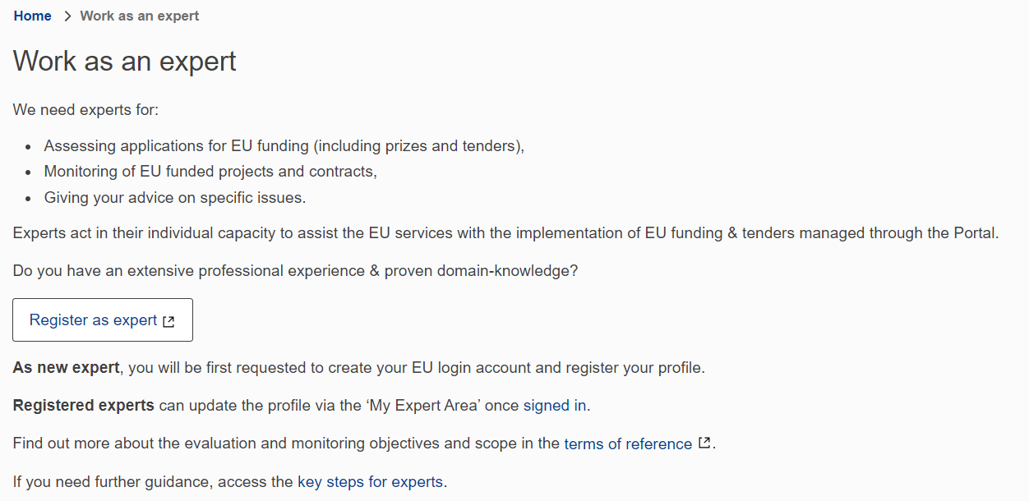

KĻŪT PAR EKSPERTU
https://ec.europa.eu/info/funding-tenders/opportunities/portal/screen/work-as-an-expert
https://ec.europa.eu/info/funding-tenders/opportunities/docs/2021-2027/experts/call-for-expression-of-interest_en.pdf
https://ec.europa.eu/info/funding-tenders/opportunities/docs/2021-2027/experts/standard-briefing-slides-for-experts_he_en.pdf

Slide 15

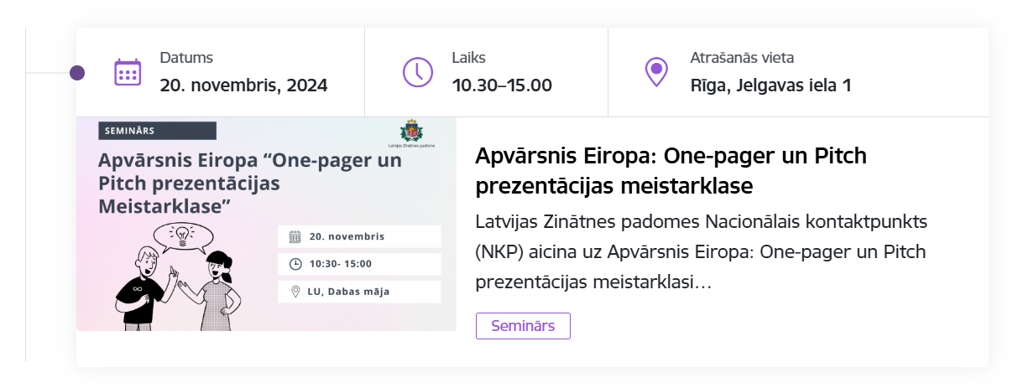
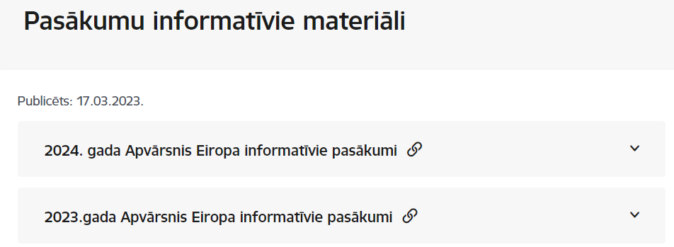
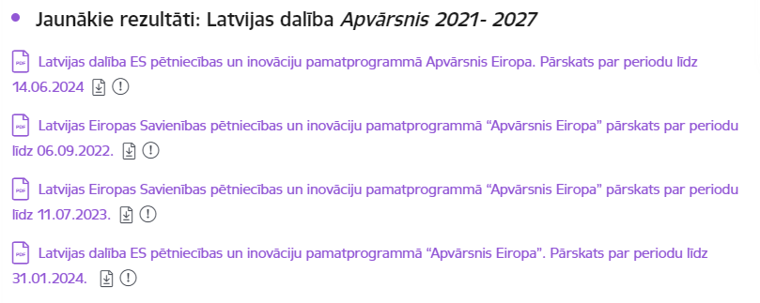

Notikumu kalendārs
Prezentācijas un video ieraksti
Statistika
Jaunumi

Slide 16
APVĀRSNIS EIROPA DARBA PROGRAMMAS
Marie Skłodowska-Curie Actions v2.0
ERC Work Programme 2024
Research Infrastructures v3.0
Health v3.0
Culture, creativity and inclusive society v2.0
Civil Security for Society v3.0
Digital, Industry and Space v3.0
Climate, Energy and Mobility v3.0
Food, Bioeconomy, Natural Resources, Agriculture and Environment v3.0
European Innovation Council (EIC) 2024
European Innovation Ecosystems (EIE) v3.0
Widening participation and strengthening the European Research Area v3.0
Missions v3.0

Slide 17
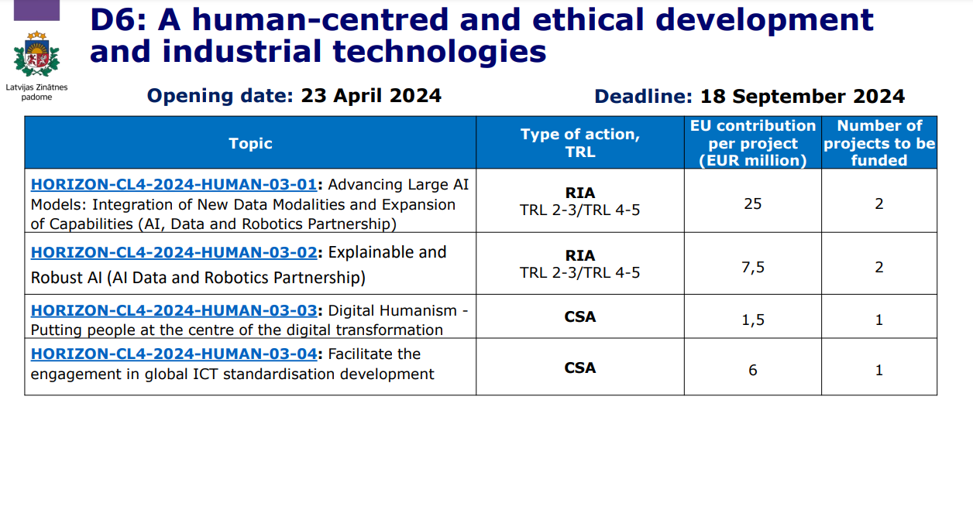
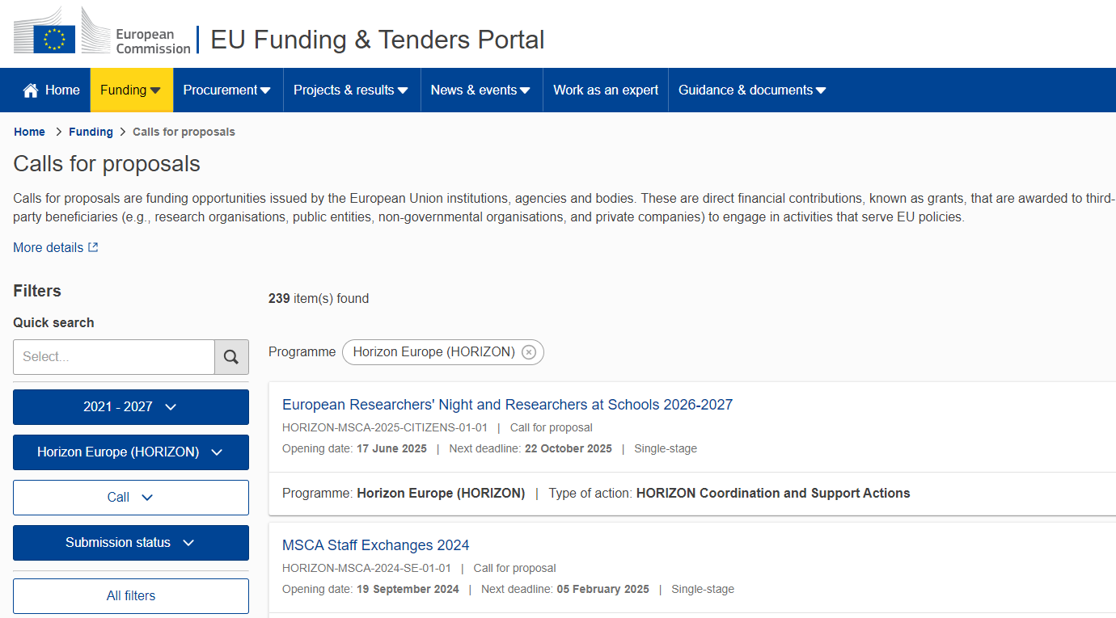
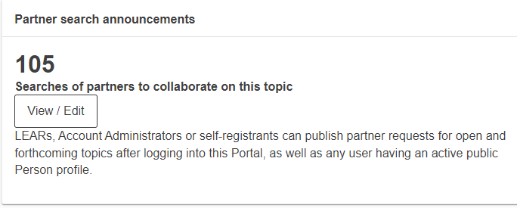
APVĀRSNIS EIROPA KONKURSU APKOPOJUMS
Apvārsnis Eiropa Nacionālais kontaktpunkts sagatavoja aktuālo Apvārsnis Eiropa konkursu apkopojumu: https://www.lzp.gov.lv/lv/media/6735/download?attachment
Konkursiem kas jau ir nopublicēti Funding & Tenders portal apkopojumā pievienojām linkus.
Funding and Tenders Portal

Slide 18
APVĀRSNIS EIROPA DARBA PROGRAMMA 2025.
January
Q4 2024
Q1 2025
Initial discussions on WP orientations
Finalisation of draft work programme
Procedural steps towards adoption of work programme
2024
March
May
July
November
2025
Draft WP orientations
1st DRAFT of WP2025
2nd DRAFT of WP2025
3rd DRAFT of WP2025
(Q1/early Q2)
Adoption of the work programme 2025

Slide 19
APVĀRSNIS EIROPA NACIONĀLAIS KONTAKTPUNKTS
Jānis Ancāns
CL1
Marija Plotniece
EIC, EIT, EIE, RI
Inga Šīrante
Legal and Financial aspects
Aiga Salmiņa
CL5, CL6, JRC
Līga Līce da Costa
MSCA, ERC
Zane Zondaka
Widening, ERA
Jūlija Asmuss
Coordinator, CL4
Darja Aksjonova
CL2, EURAXESS, JEB
Lāsma Brenča
CL5, CL6
Marija Kiršteine
Missions
Ingrīda Lavrinoviča
CL3, CL4
Līva Jirgensone
Legal and Financial aspects
https://www.lzp.gov.lv/lv/strukturvieniba/apvarsnis-eiropa-nacionalais-kontaktpunkts

Slide 20



INFORMĀCIJAS SAŅEMŠANA
Apvārsnis Eiropa Nacionālais kontaktpunkts grib aktualizēt savus adresātu sarakstus un lūdz Jūs veltīt 2 minūtes sava laika un aizpildīt aptauju:
https://docs.google.com/forms/d/e/1FAIpQLSdn-gzfe7nVfRFKL0HP5ec0Pv2U44PegySLUe0m8evdFO_5iw/viewform
Pievienojoties adresātu sarakstam saņemsiet informāciju par Apvārsnis Eiropa aktualitātēm, konkursiem, pasākumiem un pieejamiem atbalsta mehānismiem.
Jebkurā brīdī var atteikties no informācijas saņemšanas aptaujā atzīmējot “Nevēlos turpmāk saņemt informāciju par Apvārsnis Eiropa”.
https://www.lzp.gov.lv/lv/apvarsnis-eiropa
https://www.linkedin.com/company/nkplv/
@Apvārsnis EU Latvijas Nacionālais kontaktpunkts - HE NCP LV

Slide 21
Paldies!

